Slide 1


ỦY BAN NHÂN DÂN QUẬN LONG BIÊN
TRƯỜNG MẦM NON HOA MỘC LAN
Lĩnh vực phát triển nhận thức
Đề tài : Dạy trẻ ghép đôi tương ứng 1 - 1
Đối tượng trẻ: 3 - 4 tuổi
Giáo viên: Dương Thùy Trang

Slide 2
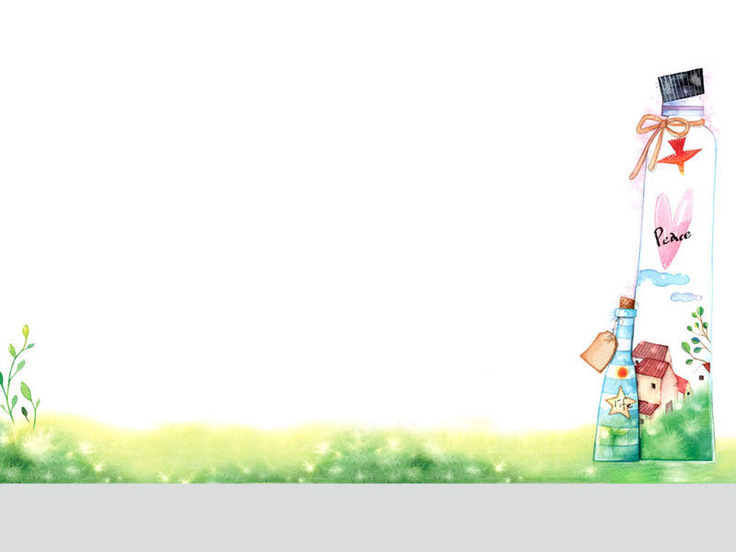
I.Mục đích yêu cầu:
1. Kiến thức:
- Trẻ biết cách xếp 1 đối tượng này với 1 đối tượng khác tương ứng 1-1 với nhau theo hàng ngang hàng dọc, biết tham gia vào trò chơi cùng cô
2. Kỹ năng:
- Rèn cho trẻ kỹ năng xếp tưng ứng 1 đối tượng này với 1 đối tượng khác và phát huy tính tích cực, phát triển tư duy cho trẻ
3. Thái độ:
- Giáo dục trẻ có nề nếp tham gia vào các hoạt động biết giữ gìn đồ dùng đồ chơi, biết chăm sóc và bảo vệ môi trường.

Slide 3

II.Chuẩn bị:
1, Chuẩn bị của cô
- Hoa đào- quả táo.
- Địa điểm: Lớp học sạch sẽ,đảm bảo an toàn.
2, Chuẩn bị của trẻ
- Mỗi trẻ 2 hoa đào- quả táo.
- Rá cho trẻ để đồ chơi
- Mỗi trẻ 2 Hình tam giác hình vuông

Slide 4
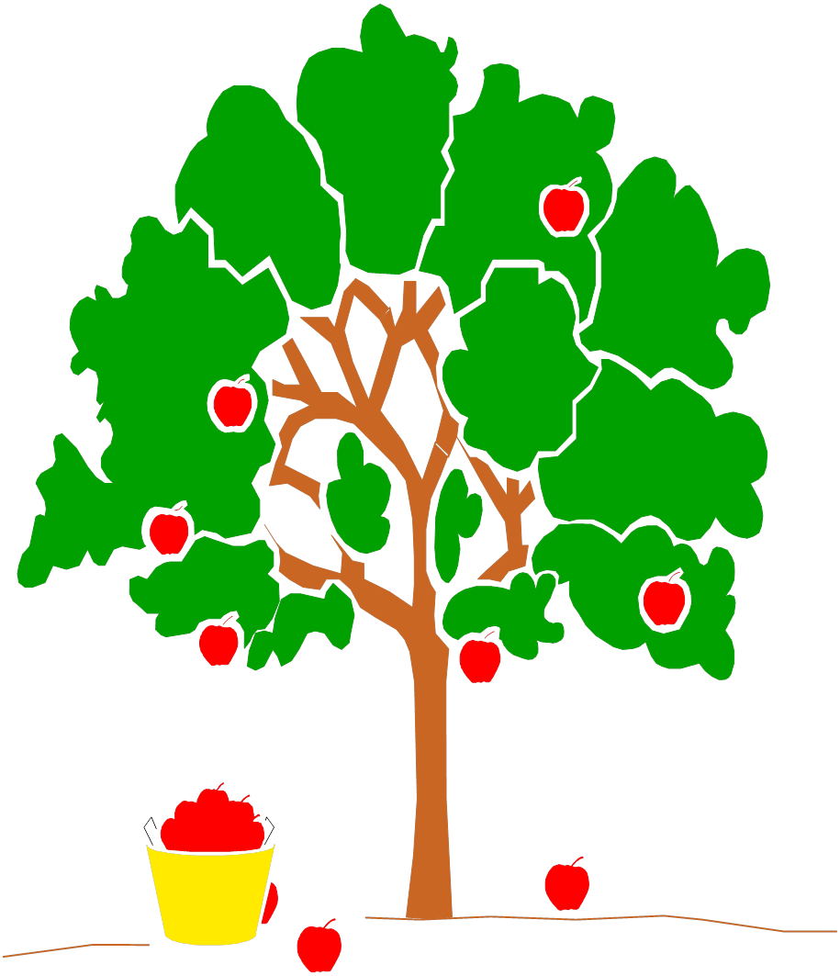
*
Hoạt động 1: Ổn định tổ chức
* Trò chơi: hái quả
- Cô nói cách chơi, luật chơi
- Tổ chức cho trẻ chơi

Slide 5
Hoạt động 2: Trọng tâm
Trò chuyện về trò chơi
- các con vừa hái được quả gì?
- Quả táo để làm gì?
- Trước khi ăn quả các con cần làm gì?
- Nhà có ông bà bố mẹ trước khi ăn các con làm gì?
- Sau khi ăn bỏ vỏ và hạt ở đâu
=> Giáo dục trẻ mời ông bà bố mẹ trước khi ăn phải rửa tay sạch sẽ và vứt rác đúng nơi quy định

Slide 6
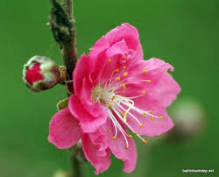
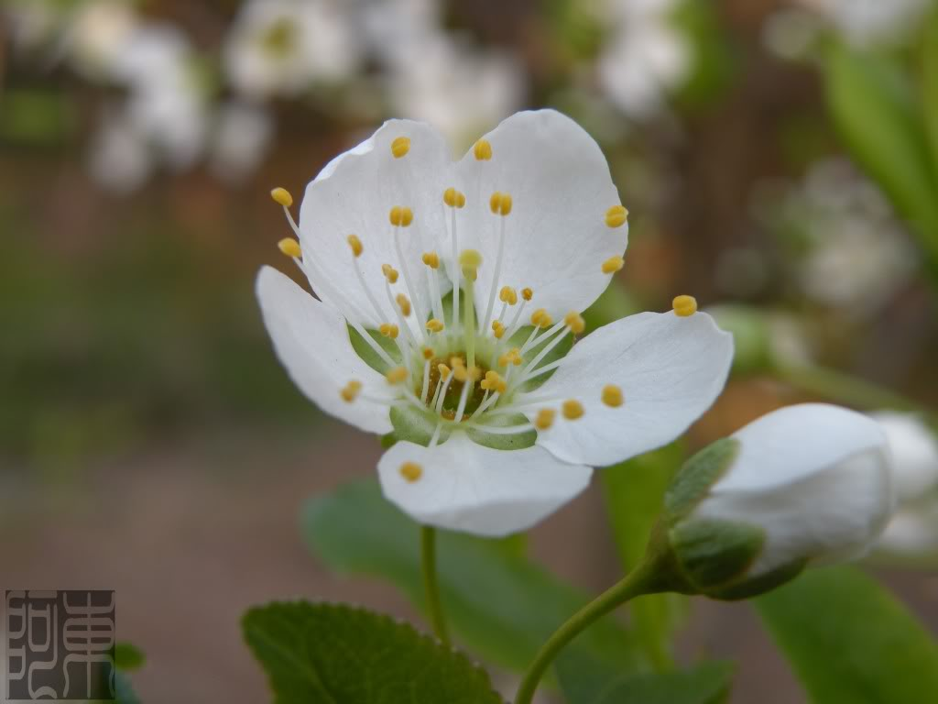
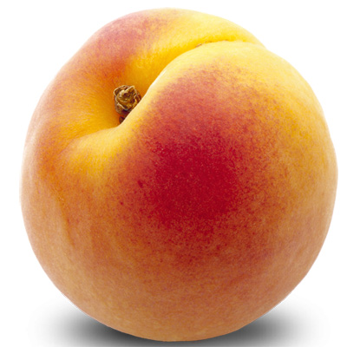
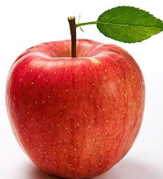
Cung cấp kiến thức mới ( Xếp tương ứng 1-1).
- Cô giới thiệu cho trẻ xem các loại hoa quả.
- Cô xếp tất cả các loại quả trong rá của cô ra và xếp lên bảng.

Slide 7
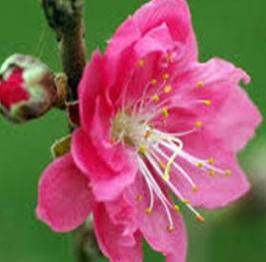

Cô cùng trẻ xếp theo hàng ngang

Slide 8
- Cô và trẻ cùng xếp theo hàng dọc

Slide 9
+ Có hoa nào không có quả không?
Cô củng cố lại nói cho trẻ biết thế nào là xếp tương ứng 1-1
- Cô cho cả lớp nói
- Cô cho cá nhân trẻ nói xếp tương ứng 1-1

Slide 10

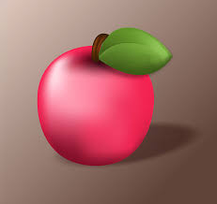

* Trò chơi: “Kết hoa và quả”
- Cho 1/2 trẻ cầm hoa, 1/2 trẻ cầm quả, vừa đi vừa hát bài ‘Hoa kết trái’ khi nghe cô nói “Kết hoa với quả” thì các con kết hoa với quả theo yêu cầu của cô đề ra.
- Cho trẻ chơi 2- 3 lần.

Slide 11
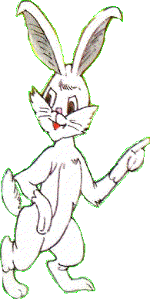

Slide 14

Trò chơi:
Thỏ tìm chuồng!

Slide 15

Hoạt động 3: Kết thúc hoạt động
- Cho trẻ nhắc lại tên hoạt động.
- Nhận xét tuyên dương.
- Trẻ có nề nếp tham gia tích cực các hoạt động. Hát bài “Hoa kết trái”.

